Slide 1
Игры на автоматизацию звуков и развитие психических функций
Материал подготовила учитель-логопед ГБДОУ 22
Тимофеева О. С.

Slide 2
Виды психических функций
Высшие психические функции (ВПФ) — специфические человеческие психические процессы :
Мышление
Речь
ВПФ
Восприятие
Память

Slide 3
Мышление
Мышление - высший этап обработки информации человеком, процесс установления связей между объектами или явлениями окружающего мира
Игры:
«Продолжи ряд»
«Подбери пару» (мнемотехника)
« 3 лишний»

Slide 4
Память
- одна из психических функций и видов умственной деятельности, предназначенная сохранять, накапливать и воспроизводить информацию.
Игры:
«Мемори»
«Чего не стало?»
«Собери картинку»

Slide 5
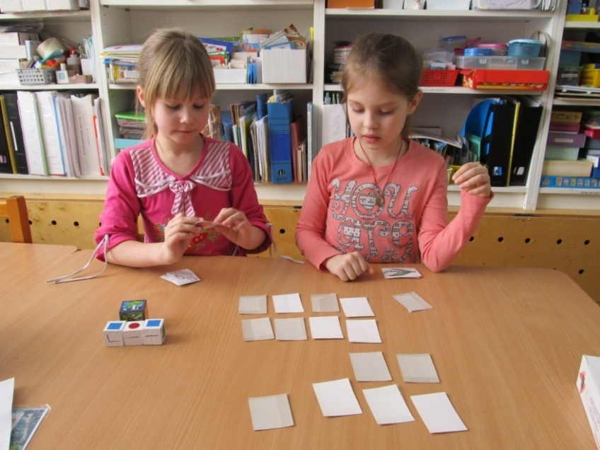
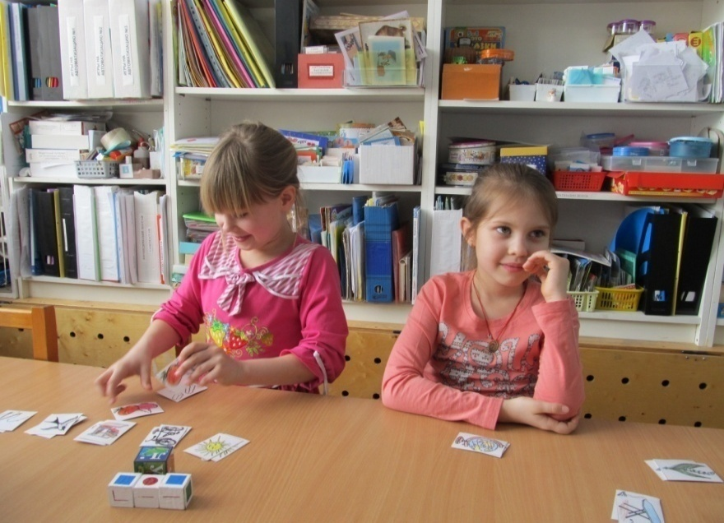
«Мемори»
Цель: автоматизация поставленных звуков на уровне слов, словосочетаний, предложений
Задачи: развитие зрительной памяти
и зрительного внимания

Slide 6
«Мемори» («Парочки»)

Slide 7
«Чего не стало?»
Л: «Разноцветные колобки»(беЛый, жёЛтый, гоЛубой)
Р: « Разноцветные коробки»(крышки)
красная, сеРая, Розовая, оРанжевая
Сь: «…бусины)(Синяя, Серая,Сиреневая,)
Цель: автоматизация поставленного звука в словах
Задачи: * развитие зрительного внимания и
памяти
*уточнение сенсорных представлений

Slide 8
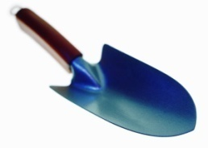

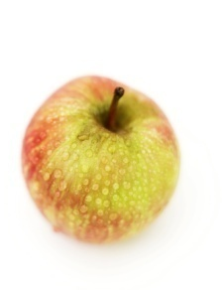


Чего не стало?

Slide 9

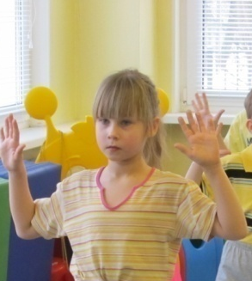
«Чего не стало?»(варианты)

Slide 10
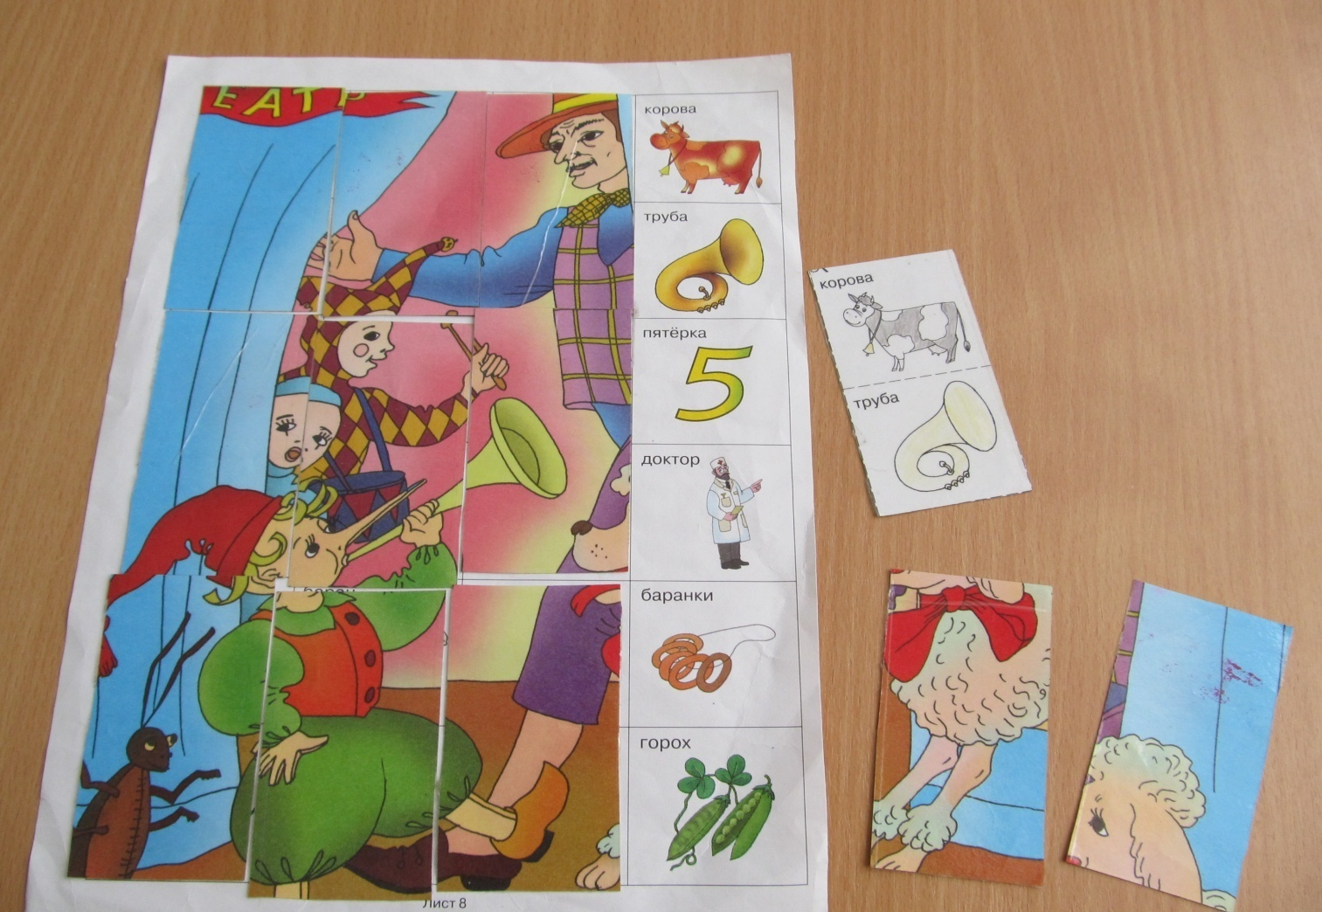
«Собери картинку» (Лазаренко)

Slide 11
«Продолжи ряд»
Цель: автоматизация поставленных звуков
на уровне слов (словосочетаний,
предложений)
Задачи: развитие логического мышления,
уточнение сенсорных
представлений (цвет, форма,
размер)

Slide 12
«Продолжи ряд»

Slide 13
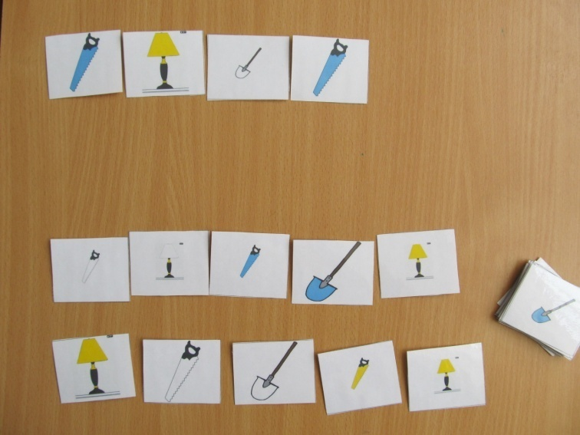
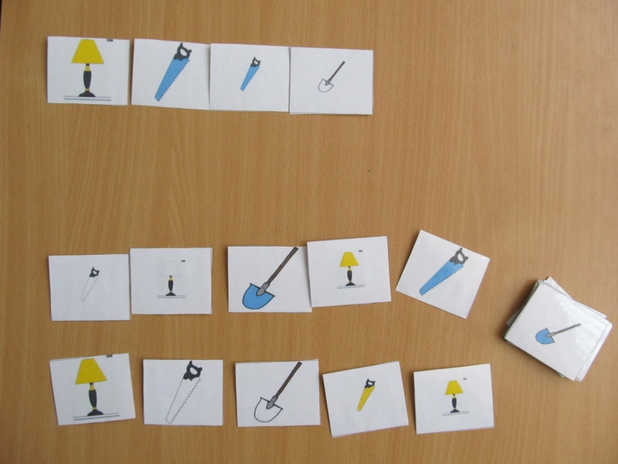
Продолжи ряд
«ГоЛубая пиЛа, жёЛтая Лампа, беЛая Лопата…
« Я кладу…(поЛожиЛа) «доЛжна быть…»

Slide 14
«Подбери пару. Запомни»
Цель: автоматизация поставленного звука на уровне слова
Задачи: развитие логического мышления,
уточнение обобщающих понятий,
развитие зрительной памяти и
внимания

Slide 15
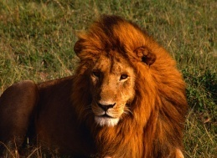

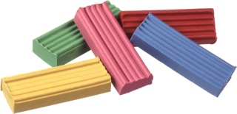
Мнемотехника «Подбери пару»

Slide 16
«3 лишний
Р
Л

Slide 17
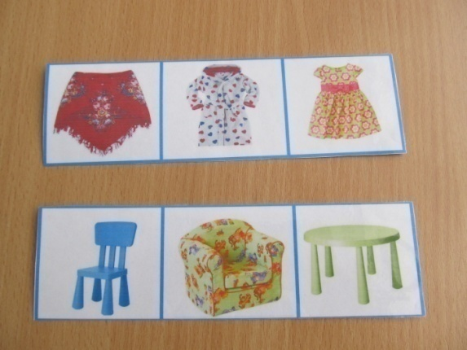
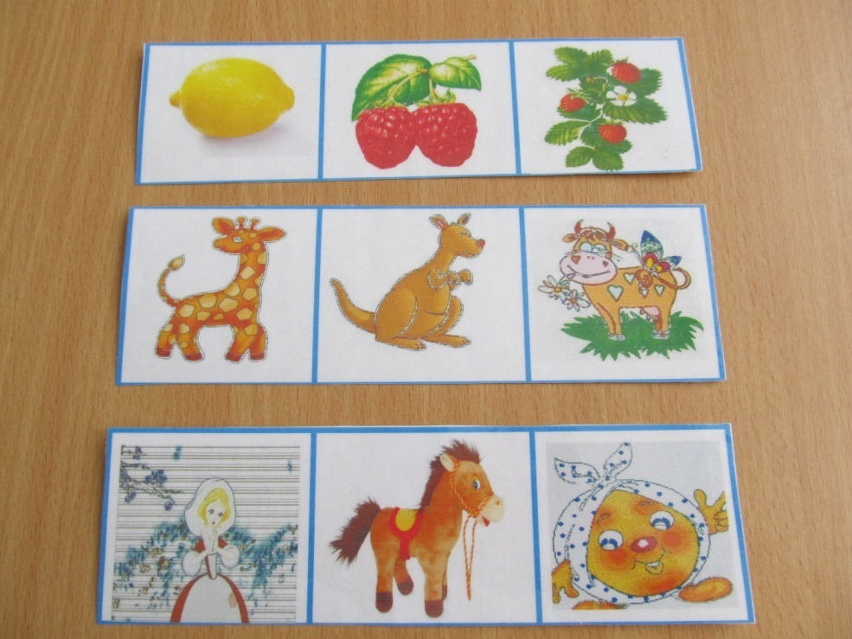
«3 лишний»
Л: пЛаток, хаЛат , пЛатье
Лишний….
Ль: Лимон, маЛина, земЛяника
Лишний лимон – фрукт.
Р: жиРаф, кенгуРу, коРова.
Лишняя – корова домашнее животное

Slide 18
Успехов в обучении и воспитании непростых детей!

